Slide 1

Evaluación de Términos Espirituales

Slide 2


En el paso 7, se eligieron las palabras claves para cada capítulo.
Ahora los términos serán evaluados a lo largo de todo el Nuevo Testamento.

Slide 3
¿Qué tipo de términos?
Significado abstracto
Significado espiritual
árbol
adopción
carne

Slide 4
?
¿Por qué revisar las palabras a lo largo de todo el Nuevo Testamento?
Diferentes traductores
¿Las mismas palabras?

Slide 5
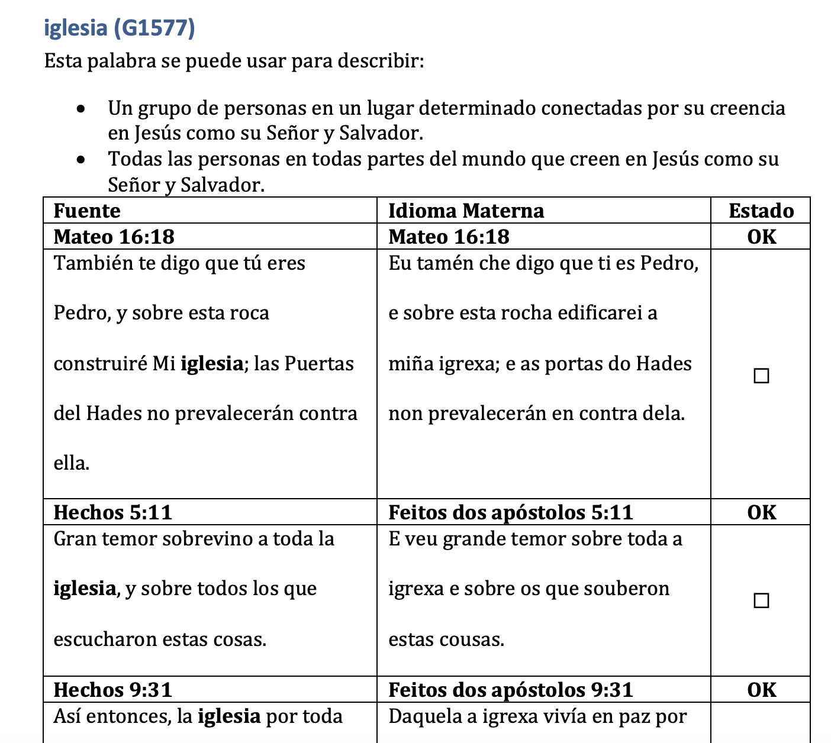



Slide 6
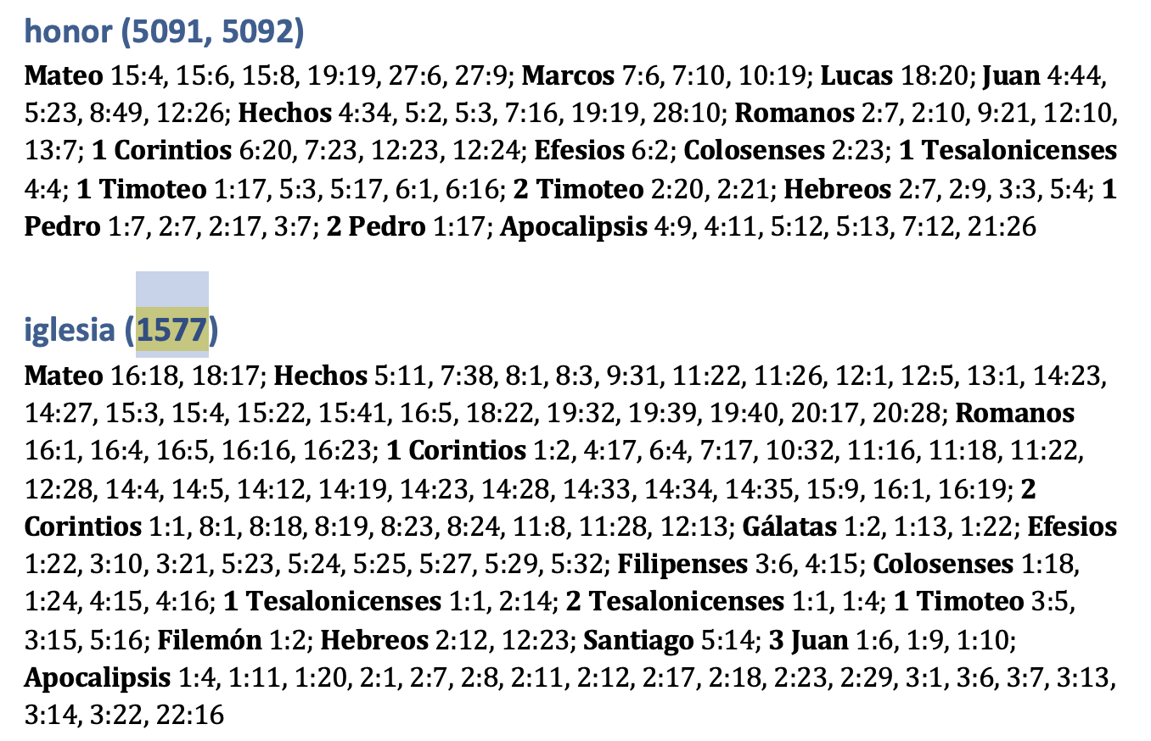

Slide 7
Pruébalo

Slide 8
?
¿Consistencia?
¿Significados correctos?
¿Cambios?

Slide 9


